Slide 1

Case study:
«Внесение изменений в концессии и соглашения о ГЧП на этапе реализации: как избежать внимания ФАС и что предусмотреть на старте?»
Долгов А.К.,
Управляющий партнер,
руководитель практики инфраструктуры и ГЧП в России и СНГ, Центральной Азии и на Кавказе международной юридической фирмы Squire Patton Boggs

Slide 2


Изменение сроков создания
Предмет:
В ходе исполнения концессионного соглашения проявилась необходимость проведения дополнительных работ, которые увеличивали срок создания.
Позиция суда:
Обнаружение обстоятельств, влияющих на сроки создания, само по себе не является основанием для изменения существенного условия о сроке создания.
Рекомендация:
При установлении сроков учитывать возможную необходимость их увеличения из-за возникновения непредвиденных факторов.
Важно
Если сроки поставлены в зависимость от определенных обстоятельств, условие может считаться несогласованным

Slide 3

Изменение земельного участка
Предмет:
В связи с изменением параметров земельного участка (раздел и последующее объединение с другим участком) потребовалось внести соответствующие изменения в концессионное соглашение.
Позиция ФАС:
Изменение земельного участка является изменением существенного условия (несмотря на то, что пп. 5 п. 1 ст. 10 Закона о концессионных соглашениях определяет в качестве существенного условия "порядок предоставления земельного участка", а не конкретный участок).
Рекомендация:
В случае возможного изменения земельного участка в соглашении лучше предусматривать порядок их предоставления и необходимые характеристики без указания конктерного участка

Slide 4

Изменение ТЭП объекта
Предмет:
Условия концессионного соглашения предусматривали, что детальные ТЭП объекта определяются на этапе проектирования.
Позиция суда:
Определение конкретных ТЭП на этапе проектирования фактически представляет возможность изменения объектов, входящих в объект концессионного соглашения, что противоречит порядку изменения существенных условий.
Рекомендация:
По возможности сразу предусматривать все возможные ТЭП объекта, чтобы избежать споров о необходимости согласования их конкретизации.

Slide 5

Иные риски, связанные с изменением существенных условий
Предоставление дополнительных земельных участков
Срок заключения договора аренды является существенным условием, но при этом ограничен (ст. 11 Закона о концессионых соглашениях).
Установление приоритета прямого соглашения
Если установлен приоритет прямого соглашения над условиями концессионного соглашения в части какого-либо существенного условия, есть риск нарушения порядка изменения условий.
Указание в решении о заключении соглашения всех условий
Если в решении о заключении концессионного соглашения указываются все его условия (приложен проект соглашения), есть риск, что каждое из них может быть признано существенным в соответствии со ст. 432 ГК РФ.
Продление общего срока действия соглашения
В случае необходимости продления не только промежуточных сроков, но и всего срока действия соглашения, отсутствие согласования изменения может быть признано нарушением.

Slide 6
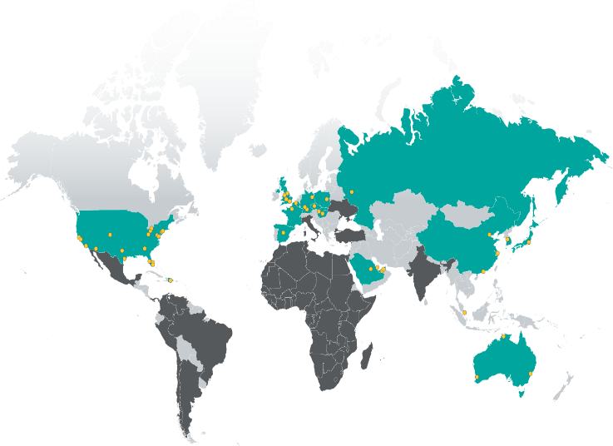

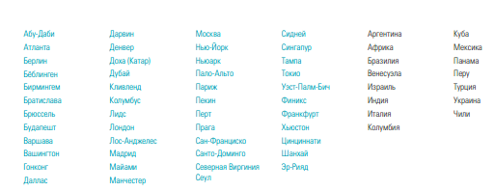

Контакты
Спасибо за внимание!
Александр Долгов
Управляющий партнер,
Руководитель практики инфраструктуры и ГЧП
в России и СНГ, Центральной Азии и на Кавказе
Squire Patton Boggs Moscow LLC
Романов переулок, д. 4
125009, Москва
Российская Федерация
alexander.dolgov@squirepb.com | squirepattonboggs.com

